Slide 1



Slide 2







OBJETIVOS ESTRATÉGICOS
AO CAMPO EVANGÉLICO
Comunicar
Engajar
Inovar
Levar os resultados reais do governo ao evangélicos nos quatro cantos do Brasil
Mobilizar a base evangélica que já é eleitora do Lula, e dialogar com os indecisos, através de narrativas de união nacional.
Utilizar IA para eficiência e velocidade nos materiis de campanha, combatendo a desinformação em tempo real.

Slide 3

O CENÁRIO DIGITAL
NO CAMPO BRASILEIRO
87,2%
27,9%
Brasileiros Conectados
Brasileiros Evangélicos
O ambiente digital consolidou-se como o principal canal de informação e formação de opinião política no país. Com 87,2% dos brasileiros conectados e 26,9% da população identificada como evangélica, a comunicação digital torna-se decisiva para ampliar o alcance, engajamento e mobilização na campanha.

Slide 4
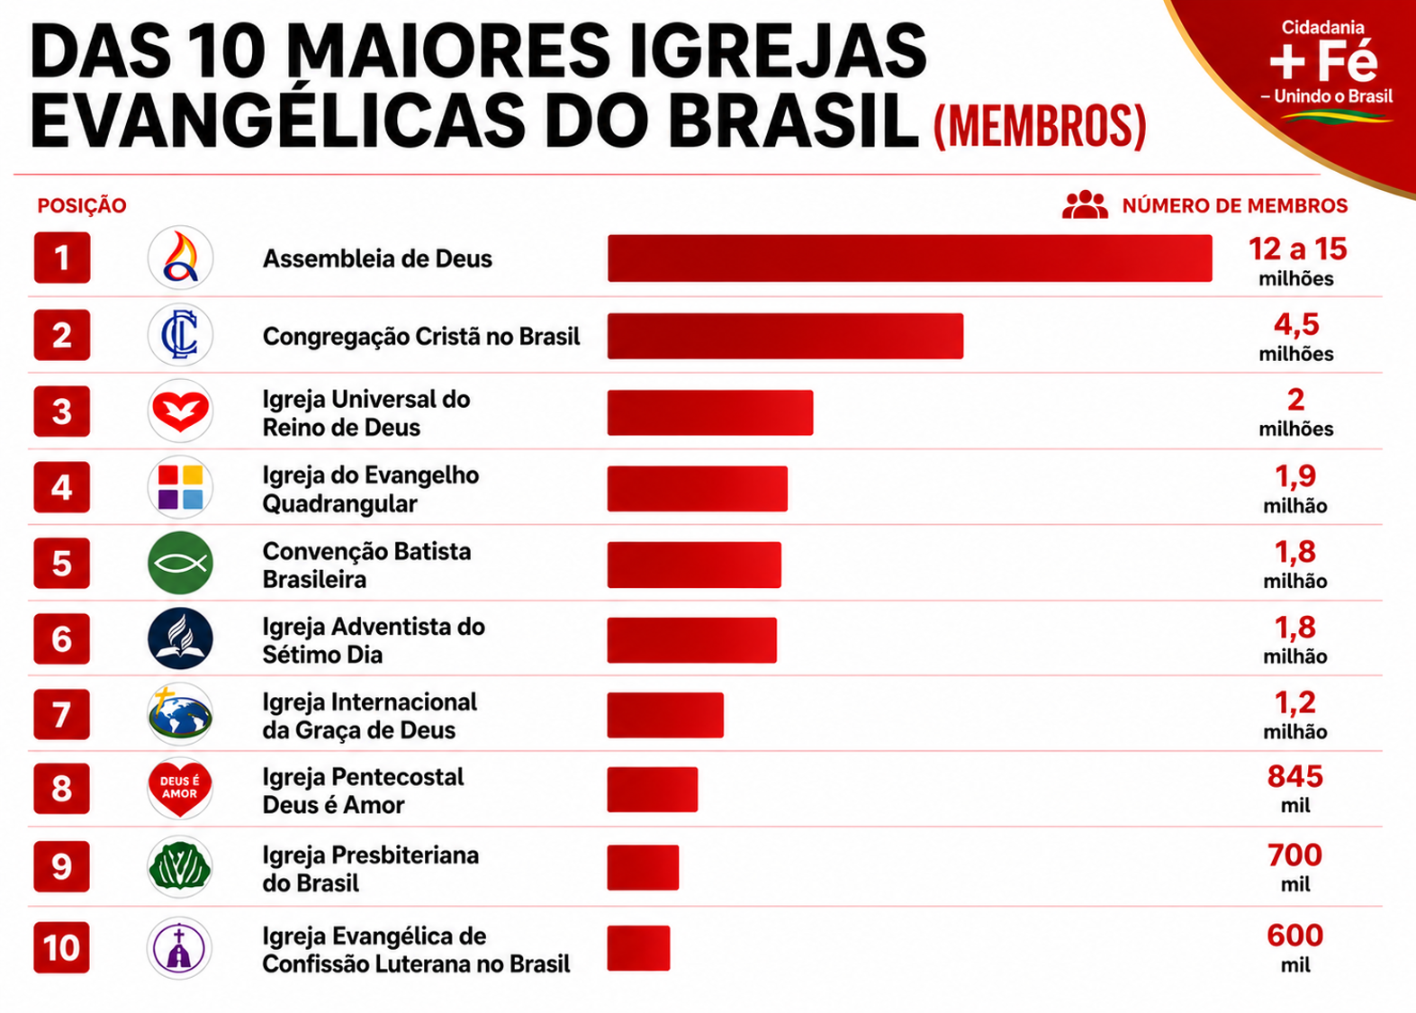


Slide 5

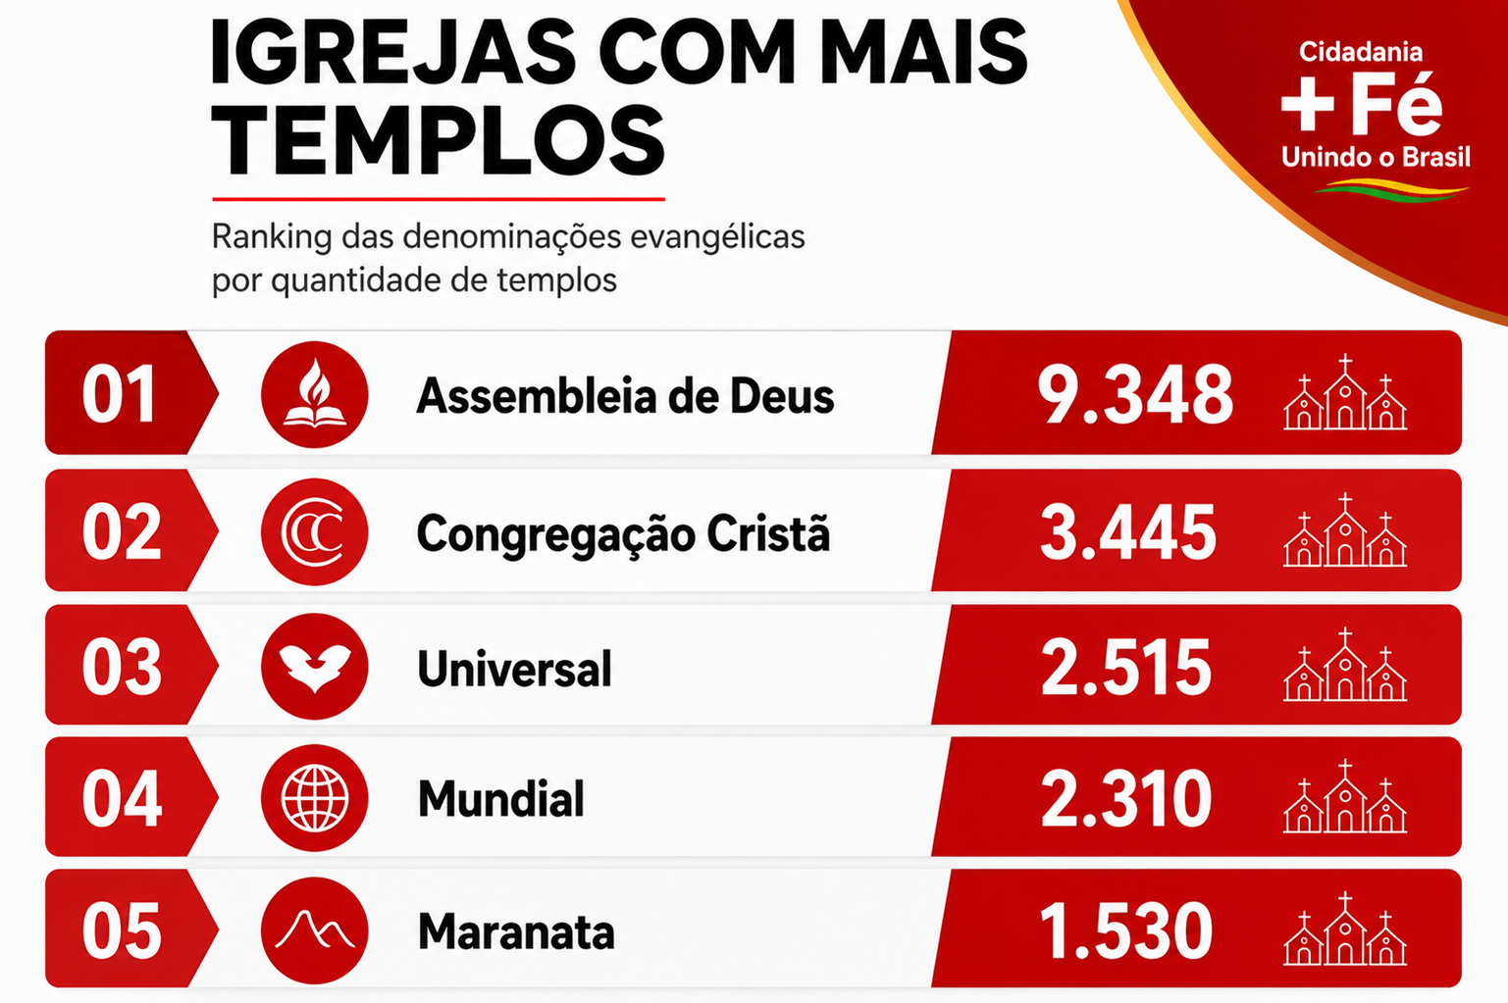


Slide 6





SEGMENTO ESTRATÉGICO
Conquistando os Eleitores Independentes
10%
do eleitorado que decide a eleição
Abordagem Técnica
Canais de Profundidade
Foco em argumentos racionais e demonstração de estabilidade de todos os Governos Lula.
Presença em YouTube, podcasts, portais de notícias evangélicos e artigos analíticos para esse público que busca informação a todo momento.
Narrativa de Futuro
Apresentação de planos de desenvolvimento e metas concretas para o próximo ciclo de Governo no campo Evangélico
CREDIBILIDADE E PROTAGONISMO INTERNACIONAL

Slide 7





Slide 8


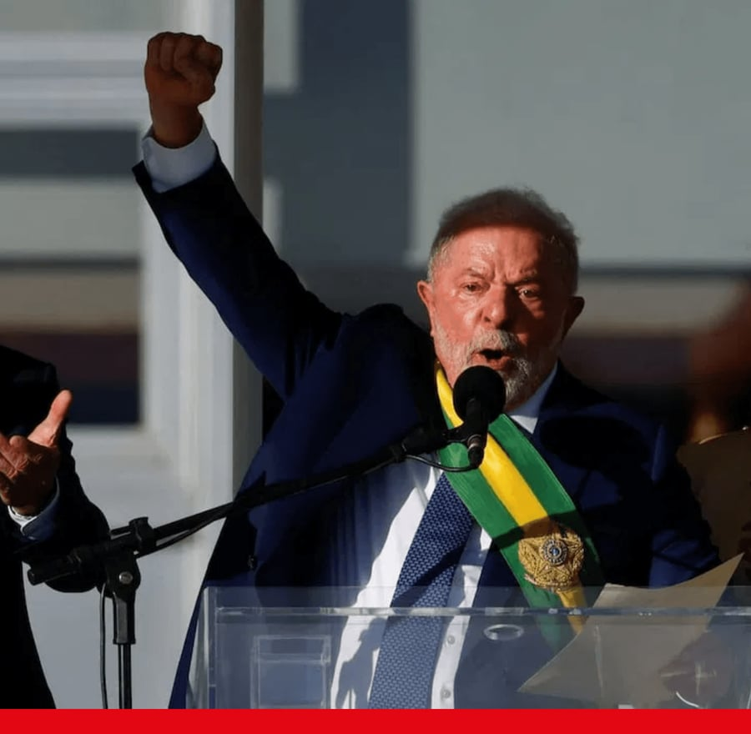
SOCIAL E SAÚDE:
Divulgar aos Evangélicos, os cuidados que o Governo Lula tem com o brasileiro.
BOLSA FAMÍLIA
Fortalecimento do maior programa de transferência de renda do mundo, garantindo segurança alimentar para milhões de famílias brasileiras.
MAIS MÉDICOS
Expansão do atendimento básico de saúde, levando profissionais qualificados para as regiões mais remotas e vulneráveis do Brasil.
FARMÁCIA POPULAR
Retomada da gratuidade de 100% dos itens essenciais, facilitando o acesso a medicamentos para diabetes, hipertensão e asma.
"Governar é cuidar das pessoas."

Slide 9


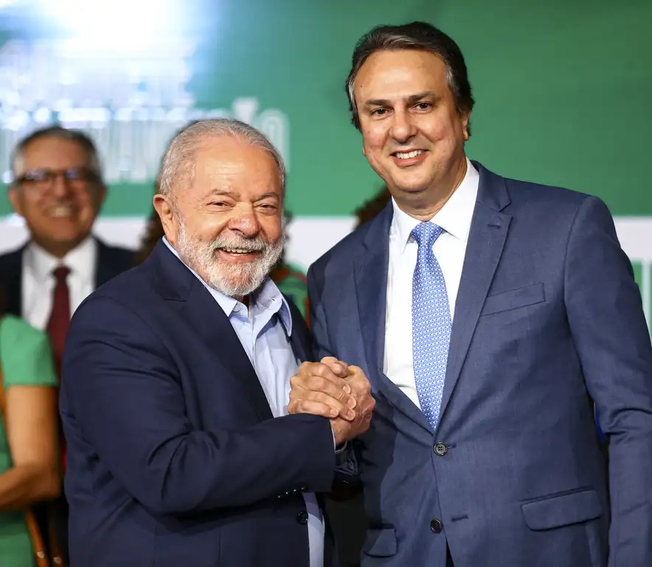

EDUCAÇÃO E FUTURO
OPORTUNIDADES PARA TODOS OS BRASILEIROS
Programa Pé-de-Meia
Incentivo financeiro direto para estudantes do ensino médio público, combatendo a evasão escolar e garantindo a permanência no ensino.
Ensino Integral: Expansão acelerada das matrículas em tempo integral em todo o país.
Novos Campi: Criação de 100 novos Institutos Federais e expansão das Universidades Federais.
Ciência e Tecnologia: Recorde de investimentos para impulsionar a inovação e a soberania nacional.

Slide 10
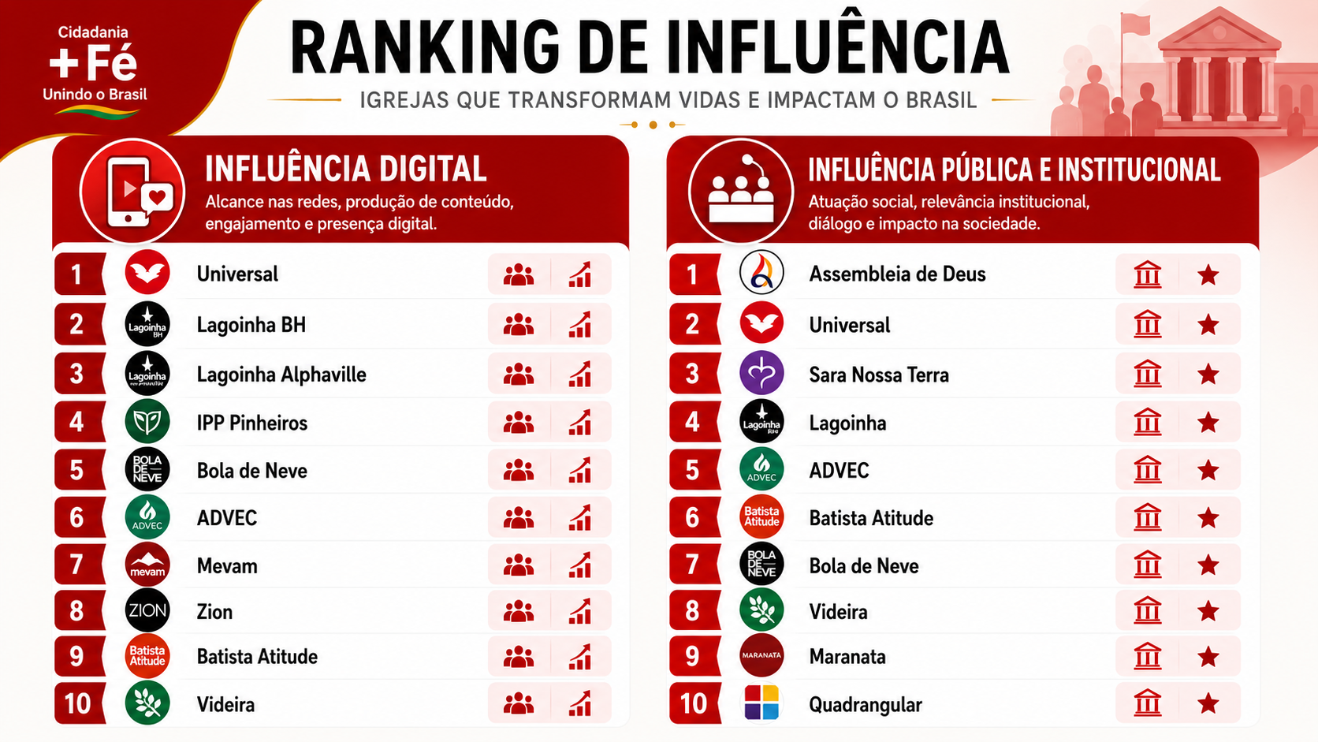

Slide 11




INOVAÇÃO: IA E VÍDEOS REALISTAS, DIVULGANDO OS FEITOS E VITÓRIAS DO GOVERNO LULA E DEIXANDO OS EVANGÉLICOS ATUALIZADOS COM O MUNDO
TECNOLOGIA E INOVAÇÃO
Vídeos Mais Realistas
Utilização de IA de última geração para produzir conteúdos em vídeo com alta fidelidade, garantindo uma estética moderna e impactante.
INTELIGÊNCIA ARTIFICIAL
Proximidade com o Público
Criação de narrativas personalizadas que geram identificação imediata e estreitam o vínculo emocional com o eleitorado.
Agilidade e Escala
Capacidade de produzir múltiplos formatos e versões de mensagens em tempo recorde, adaptando-se às tendências do momento.
TECNOLOGIA A SERVIÇO DA VERDADE

Slide 12




UNIÃO NACIONAL
RESGATE DOS SÍMBOLOS E DA ESPERANÇA
#BrasilDeTodos
Patrimônio de Todos
Desassociar a bandeira e a camisa da Seleção de qualquer viés partidário, devolvendo-as a todos os brasileiros.
Orgulho Nacional
Celebrar a diversidade, a alegria e a superação como valores centrais da nossa identidade pátria.
União Democrática
Transformar o patriotismo em um valor de convivência e respeito, fortalecendo o sentimento de pertencimento.

Slide 13


Slide 14

2003
2007
2007
2011
2023
2026
2026

